Slide 1

PROYECTO “Mechanic-King”
PRESENTACIÓN FINAL PORTAFOLIO DE TÍTULO

Slide 2

PROYECTO “MECHANIC-KING”
Yzan Baez
Scrum Master – Desarrollador
Funciones desempeñadas
Benjamin Vidal
Product Owner - Desarrollador
Funciones desempeñadas
INTEGRANTES DEL PROYECTO
Manuel Collao
Desarrollador Full stack
Funciones desempeñadas
Anibal Perez
Desarrollador Frontend
Funciones desempeñadas

Slide 3
PROYECTO “MECHANIC-KING”
DESCRIPCIÓN DEL PROYECTO
Problema
Necesidad de un sistema eficiente donde tenga los servicios en un solo sitio, para mejorar la organización por parte del cliente.
Propuesta de solución
Sistema para Registro y Control de Taller Mecánico: permite registrar datos de clientes, gestionar mantenciones de vehículos vinculadas a su correo o teléfono, y administrar la venta de productos.

Slide 4
PROYECTO “MECHANIC-KING”
Objetivo General
Facilitar la gestión integral de citas para el mantenimiento y revisión de vehículos de clientes.
Optimizar la venta y administración de productos automotrices relacionados con el mantenimiento.
Objetivos Específicos
Registrar y gestionar la información de clientes y sus vehículos.
Llevar un control eficiente de los clientes registrados.
Registrar y gestionar el historial de mantenimientos de los vehículos.
Organizar y administrar las citas para mantenimiento o revisión de vehículos.
Controlar y administrar el stock de productos automotrices.

Slide 5
Alcances y limitaciones del proyecto
Alcances Principales:
Gestión de clientes y vehículos: Registro y vinculación de datos de clientes y sus vehículos.
Control de mantenimientos: Registro y seguimiento del historial de mantenimientos y reparaciones.
Administración de citas: Sistema para agendar y gestionar citas de mantenimiento.
Limitaciones Principales:
Dependencia de servicios externos: Integración con plataformas de pago y servicios de notificaciones (correo, SMS).
Presión de tiempo: Posibles limitaciones en la calidad o alcance de funcionalidades debido a plazos ajustados.

Slide 6
PROYECTO “MECHANIC-KING”
Metodología SCRUM
Scrum es ideal debido a su adaptabilidad a cambios y retroalimentación constante. Ya que organiza el trabajo en sprints, lo que permite entregas periódicas y ajustes rápidos según las necesidades del usuario, asegurando que el sistema se desarrolle de manera flexible y eficiente, optimizando la gestión de clientes, servicios, vehículos y productos.

Slide 7
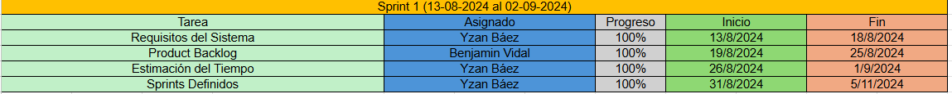
PROYECTO “MECHANIC-KING”
Cronograma para el desarrollo del proyecto

Slide 8
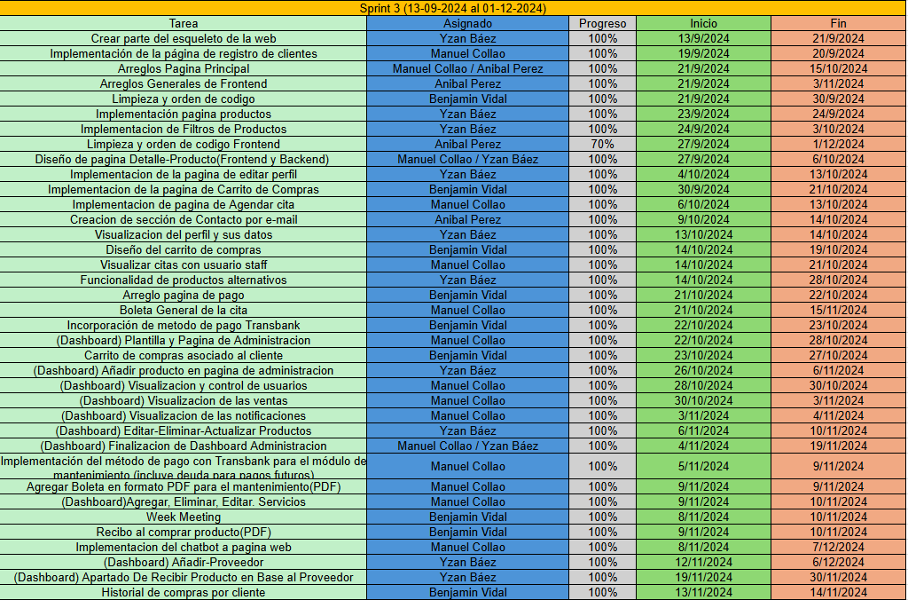
PROYECTO “MECHANIC-KING”
Cronograma para el desarrollo del proyecto

Slide 9
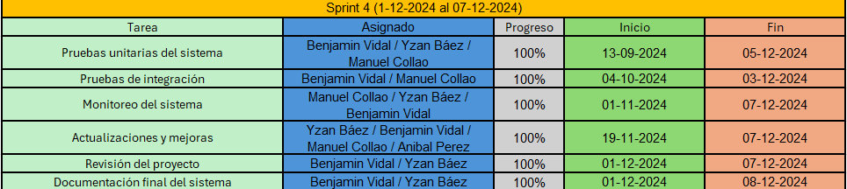
PROYECTO “MECHANIC-KING”
Cronograma para el desarrollo del proyecto

Slide 10
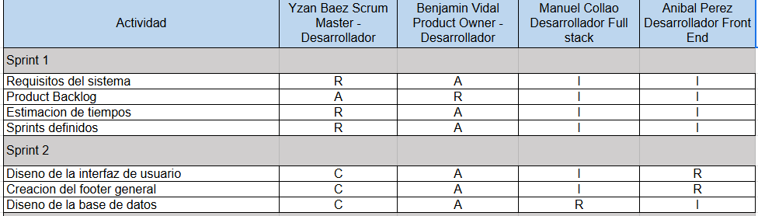
Matriz RACI

Slide 11
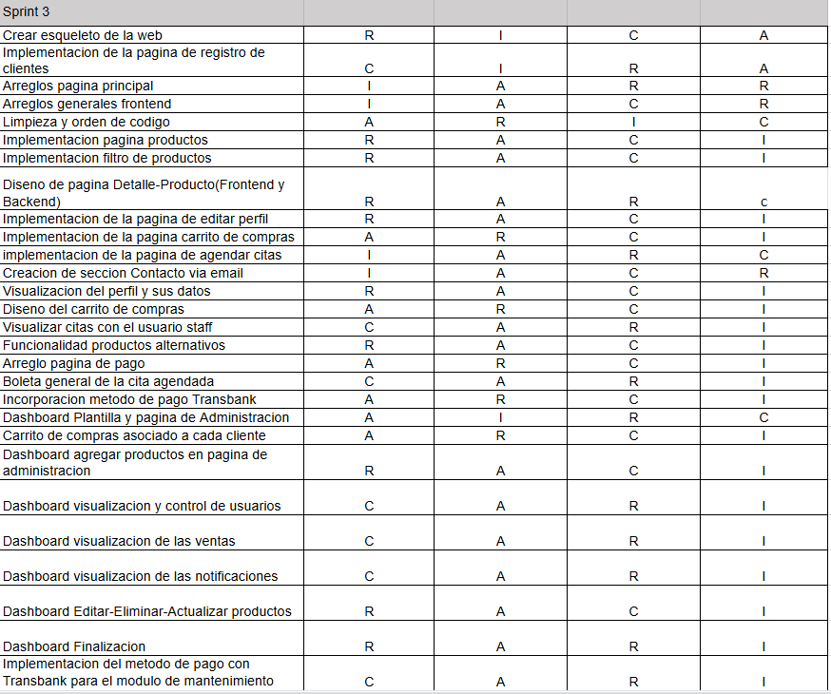
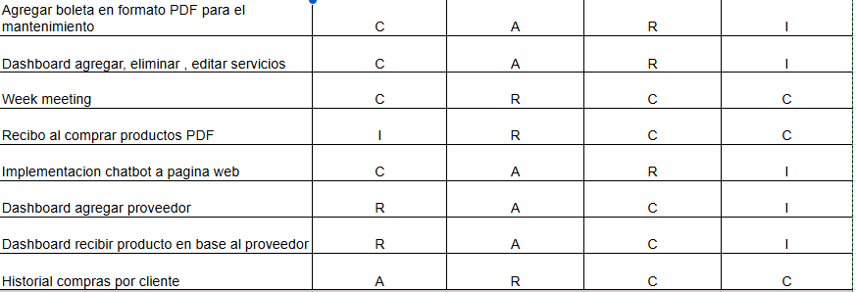
Matriz RACI

Slide 12
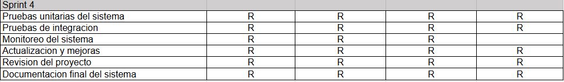
Matriz RACI

Slide 13
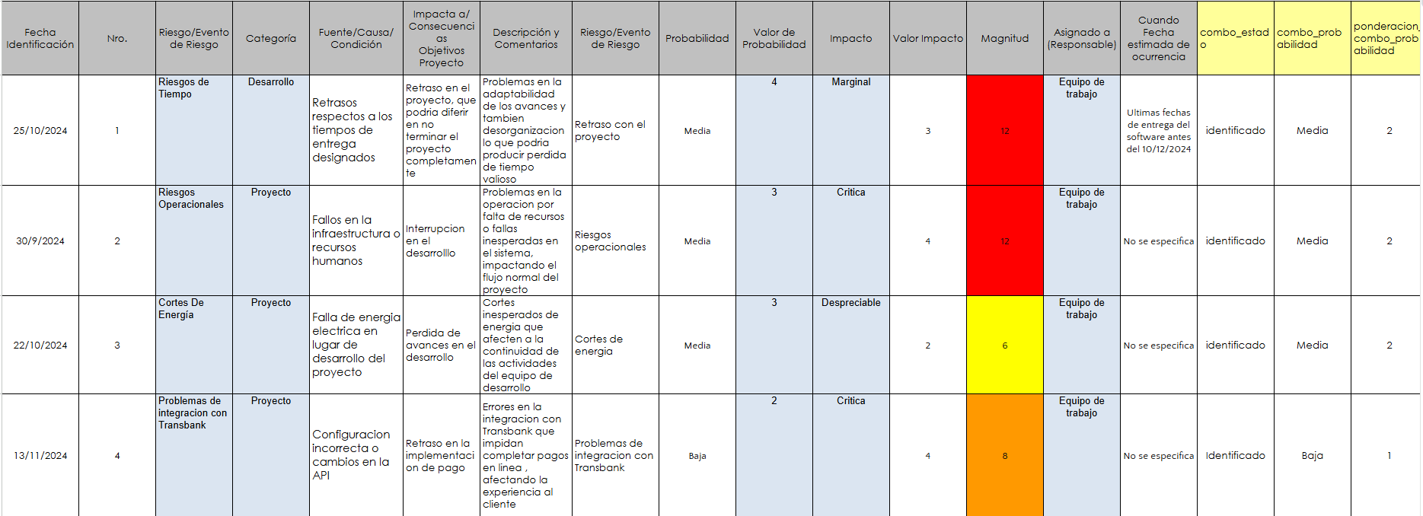
Riesgos

Slide 14
Riesgos
Mitigación Riego 1 : Se deben fijar plazos para cumplir cada tarea y requerimiento especificado.
Mitigación Riego 2 : Se debe fijar plazos para cumplir con cada tarea implementada.
Mitigación Riego 3 : Contar con generador de energía.
Mitigación Riego 4 : Realizar pruebas semanalmente de la integración del sdk de transbank para comprobar el correcto funcionamiento.

Slide 15
PROYECTO “MECHANIC-KING”
Arquitectura del software
*Presentar esquema
Arquitectura MVT (Modelo-Vista-Template)
-Ocupamos esta arquitectura porque proporciona una estructura clara y organizada para gestionar la base de datos, la lógica de negocio y la presentación. Esto facilita el mantenimiento, la escalabilidad y la integración de nuevas funcionalidades a medida que el sistema crece. Además, su enfoque modular y su compatibilidad con pruebas unitarias o de integración hacen que sea ideal para un desarrollo ágil y flexible.

Slide 16
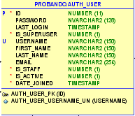
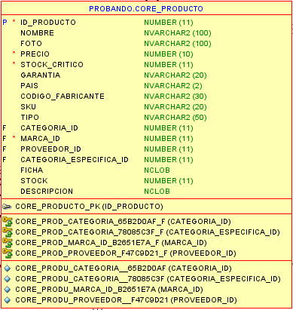
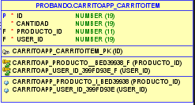
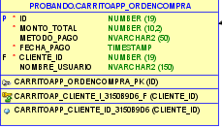
PROYECTO “MECHANIC-KING”
Modelo de datos
Tabla Usuario
Tabla Carrito
Tabla Orden Compra
Tabla Producto

Slide 17
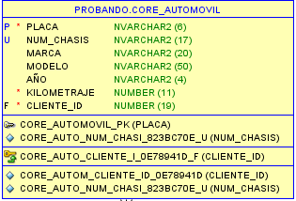
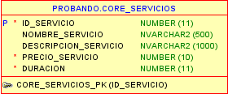
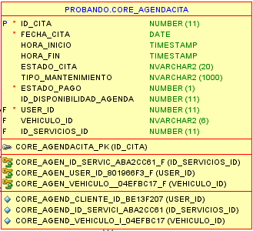
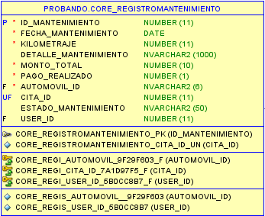
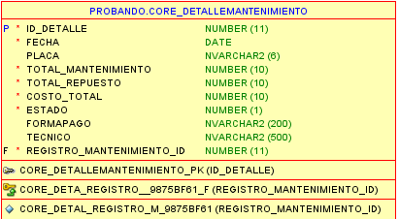
Modelo de datos
Tabla Auto
Tabla Servicios
Tabla Agendar cita
Tabla Registro mantenimiento
Tabla Detalle

Slide 18
PROYECTO “MECHANIC-KING”
Tecnologías utilizadas
-SQL Developer (Versión 24.3.0)
-HTML, CSS, Bootstrap
-Javascript y librerías asociadas
-Framework Django (Python)
-Twilio (Conectado con Whatsapp)
- Transbank (Método de pago)

Slide 19
PROYECTO “MECHANIC-KING”
DEMOSTRACIÓN DEL RESULTADO DEL PROYECTO
*Exposición del sistema

Slide 20
PROYECTO “MECHANIC-KING”
Resultados obtenidos
Integraciones externas exitosas (Twilio y Transbank)
Las funciones que nos planteamos al inicio del proyecto están implementadas de buena manera.
Funciones de la página web :
Registro/Iniciar sesión, Sesión como administrador, Agendar cita, registro vehiculos, seguimiento de mantenimiento, carro de compras, chatbot para guiarse en la página o realizar confirmaciones de citas.

Slide 21
PROYECTO “MECHANIC-KING”
Obstáculos presentados durante el desarrollo
Organización:
Desafío: Coordinación del equipo, priorización de tareas y estructura del código.
Tiempo:
Desafío: Subestimar el tiempo para implementar módulos complejos y realizar pruebas.
Aplicaciones de Pago:
Desafío: Integración con plataformas como Transbank, manejo de seguridad y pruebas en entornos sandbox.

Slide 22
PROYECTO “MECHANIC-KING”
PREGUNTAS DE LA COMISIÓN

